Slide 1

PYTHON JEDI
QUE A FORÇA DO PYTHON ESTEJA COM VOCÊ
Aprenda quais são os principais comandos do python para iniciantes
FIORE NUCCI

Slide 2

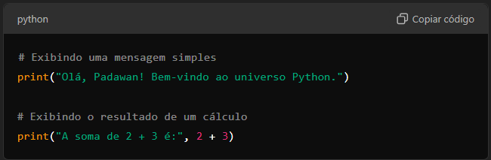

1. O Poder do print(): Exibindo Mensagens no Console
O comando print() é o ponto de partida para qualquer programa em Python. Ele serve para mostrar informações na tela.
Exemplo Prático: Imagine que você quer cumprimentar um usuário ou exibir o resultado de um cálculo:

Slide 3
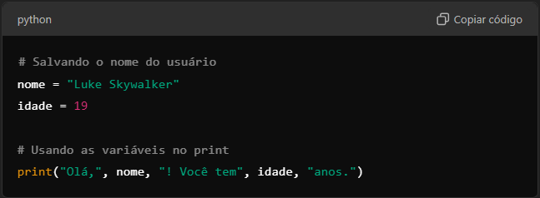
2. A Força das Variáveis: Armazenando Dados com Simplicidade
Variáveis guardam informações que podem ser usadas depois. Pense nelas como “caixas” para armazenar valores.
Exemplo Prático: Vamos salvar o nome de um usuário e calcular a idade:

Slide 4
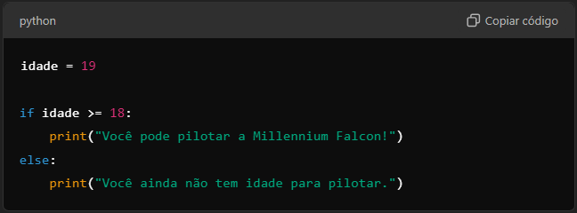
3. Tome Decisões com if, elif e else
No Python, você pode usar estruturas condicionais para tomar decisões no programa com base em uma condição.
Exemplo Prático: Vamos criar um programa simples que decide se o usuário pode pilotar uma nave:

Slide 5
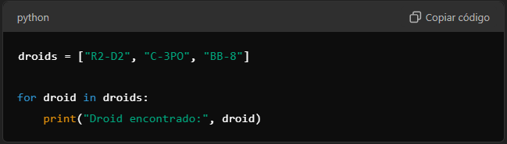
4. Loops for e while: Dominando Repetições
Repetições são essenciais quando você quer executar algo várias vezes sem precisar copiar e colar código.
Exemplo Prático com for: Listando nomes de droids:

Slide 6
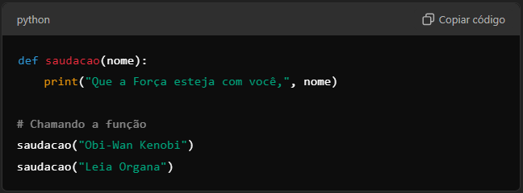
5. Use Funções para Evitar Código Repetido: def
Funções permitem criar blocos de código reutilizáveis, facilitando sua vida como programador.
Exemplo Prático: Criando uma função para saudar usuários:

Slide 7
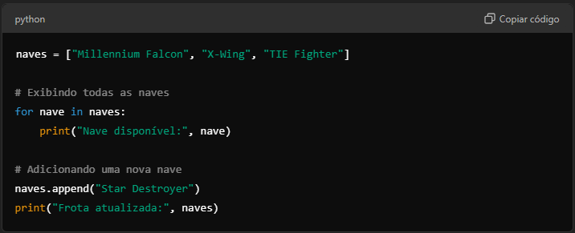
6. Listas: Organize Seus Dados como um Mestre Jedi
Listas guardam vários valores em uma única variável. Elas são muito úteis para organizar informações.
Exemplo Prático: Gerenciando uma frota de naves:

Slide 8
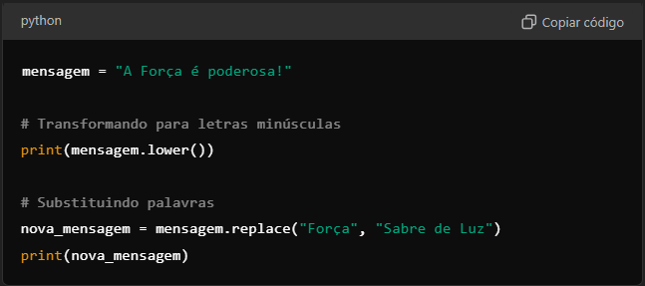
7. Manipule Texto com Strings: Domine a Arte das Palavras
Strings (textos) são muito comuns em qualquer programa. Comandos como .lower(), .upper() e .replace() ajudam a trabalhar com textos.
Exemplo Prático: Padronizando textos de mensagens:

Slide 9
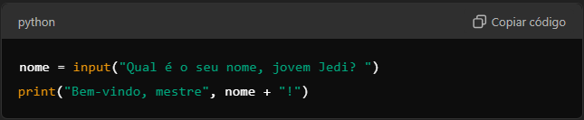
8. Entrada de Dados com input(): Interagindo com o Usuário
O comando input() permite capturar dados digitados pelo usuário.
Exemplo Prático: Perguntando o nome do usuário e exibindo uma saudação personalizada:

Slide 10
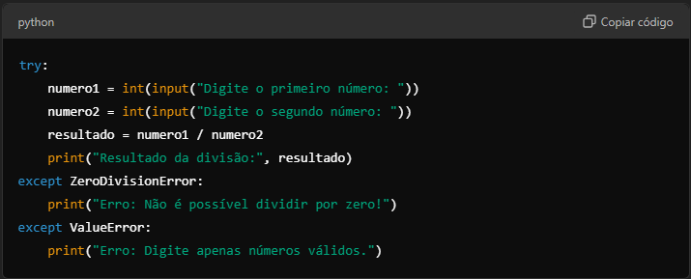
9. Lidando com Erros: A Proteção do try e except
Erros acontecem, mas você pode lidar com eles de forma elegante usando try e except.
Exemplo Prático: Dividindo dois números sem medo de erros:

Slide 11
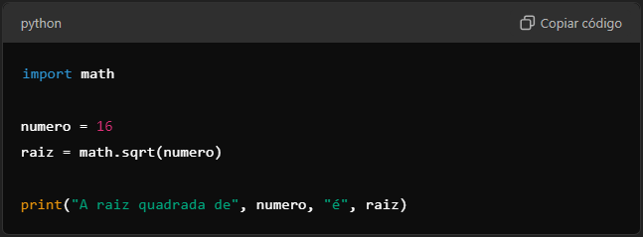
10. Bibliotecas Python: Utilize Poderes Prontos
Bibliotecas são conjuntos de comandos prontos para facilitar sua vida. Por exemplo, a biblioteca math ajuda em cálculos matemáticos.
Exemplo Prático: Calculando a raiz quadrada de um número:

Slide 12

OBRIGADO POR LER ATÉ AQUI
Esse Ebook foi gerado por IA, e diagramado por humano. O passo a passo se encontra no meu Github
. Esse conteúdo foi gerado com fins didáticos de construção, não foi realizado uma validação cuidadosa humana no conteúdo e pode conter erros gerados por uma IA.
https://github.com/fiorenucci/prompts-recipe-to-create-a-ebook

